Slide 1
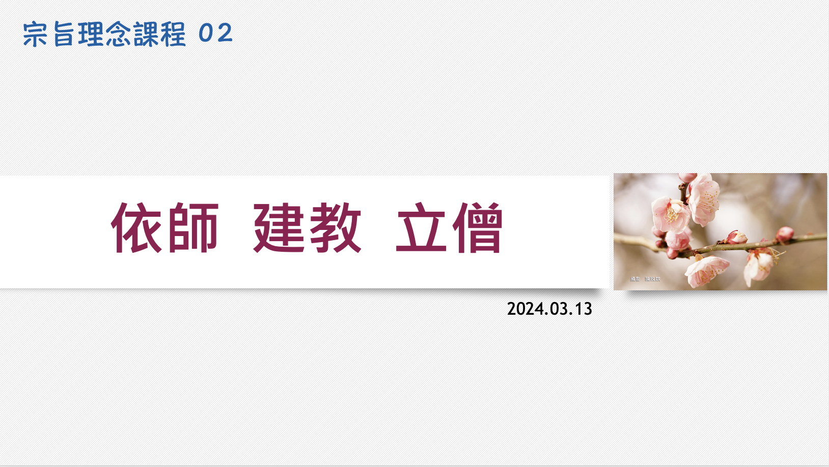

宗旨理念課程 02
依師 建教 立僧
2024.03.13

Slide 2
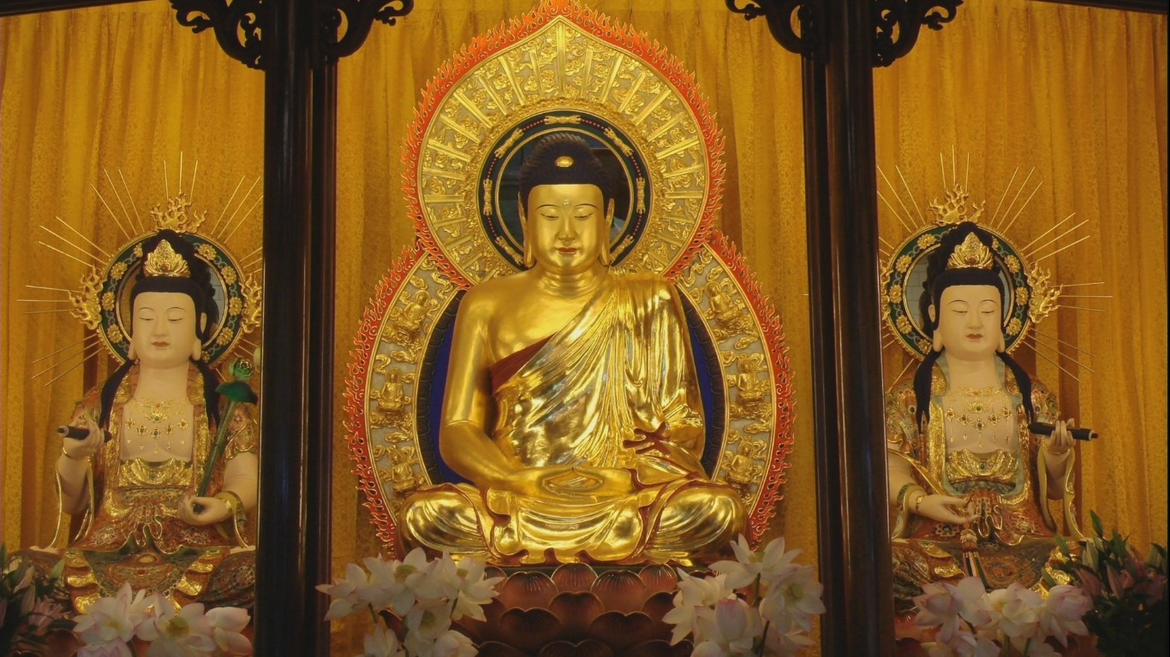

Slide 3

跟著老師念誦
〈三稱本師聖號〉
〈開經偈〉
〈大乘皈依發心〉
https://www.youtube.com/watch?v=9hFq1l8RoUM

Slide 4


Slide 5

密集嘛
(宗大師祈請文)

Slide 6

密集嘛
米咩杰位得遷尖瑞錫（無緣大悲寶庫觀世音）
集咩堪北汪波蔣悲揚（無垢大智湧泉妙吉祥）
都繃麻呂炯杰桑威達（摧伏魔軍無餘秘密主）
崗尖客北竹尖宗喀巴（雪頂智巖善巧宗喀巴）
洛桑札北霞喇受哇得（善慧名稱足下作白啟）

Slide 7

https://www.youtube.com/watch?v=j6YKyMu2Kfc

Slide 8


Slide 9

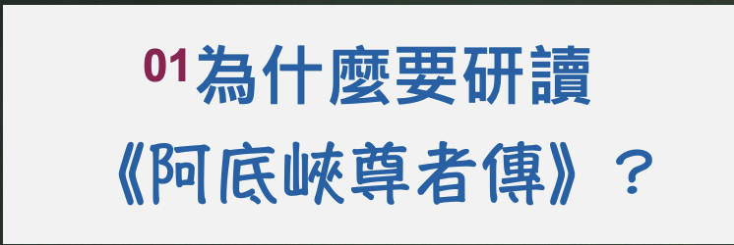

停一下 想一想
⁰¹為什麼要研讀
《阿底峽尊者傳》?

Slide 10


法師開示
1.1 00:00~08:37

Slide 11

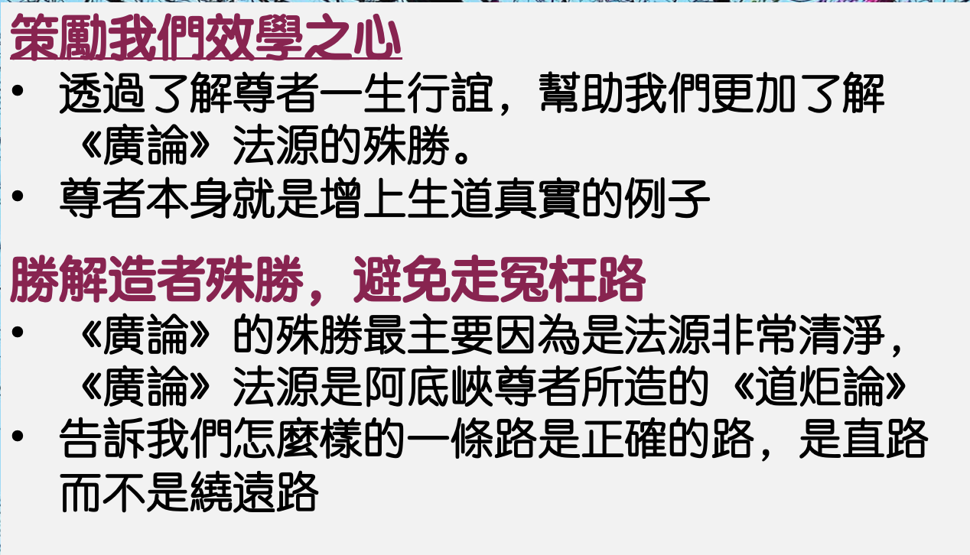
策勵我們效學之心
透過了解尊者一生行誼，幫助我們更加了解《廣論》法源的殊勝。
尊者本身就是增上生道真實的例子
勝解造者殊勝，避免走冤枉路
《廣論》的殊勝最主要因為是法源非常清淨， 《廣論》法源是阿底峽尊者所造的《道炬論》
告訴我們怎麼樣的一條路是正確的路，是直路而不是繞遠路

Slide 12

停一下 想一想
⁰² 《阿底峽尊者傳》對我的啟示

Slide 13
法師開示
1.1 08:37~12:03

Slide 14
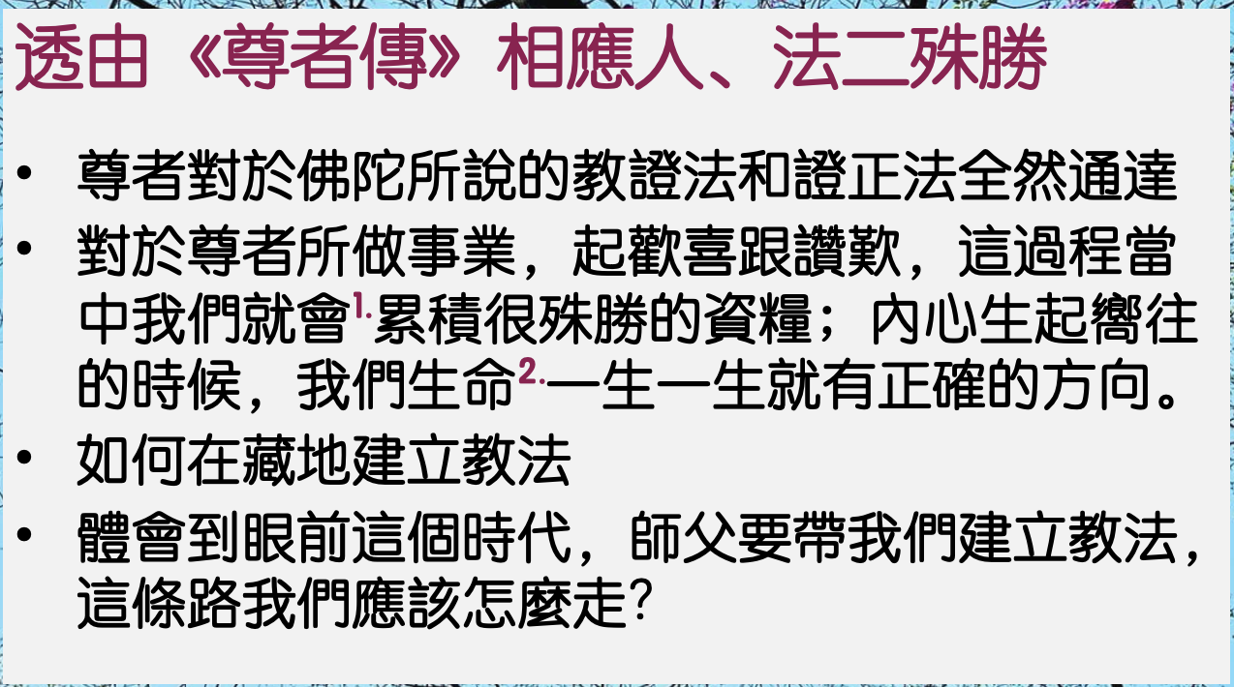
透由《尊者傳》相應人、法二殊勝
尊者對於佛陀所說的教證法和證正法全然通達
對於尊者所做事業，起歡喜跟讚歎，這過程當中我們就會^{1.}累積很殊勝的資糧；內心生起嚮往的時候，我們生命^{2.}一生一生就有正確的方向。
如何在藏地建立教法
體會到眼前這個時代，師父要帶我們建立教法，這條路我們應該怎麼走?

Slide 15
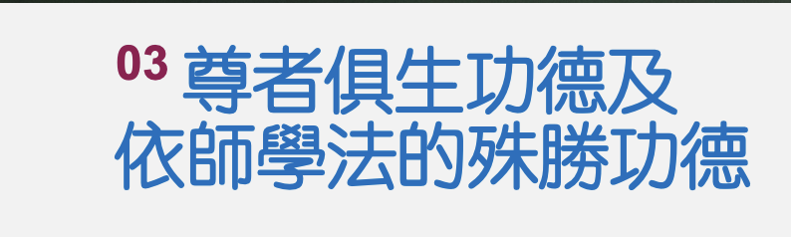
停一下 想一想
⁰³ 尊者俱生功德及
依師學法的殊勝功德

Slide 16
法師開示
-自身所具廣大功德
1.1 12:08~16:45

Slide 17
法師開示
-依師求法堅定無畏
1.1 16:45~22:15

Slide 18
法師開示
-依師結合道次第
1.1 22:15~25:50

Slide 19
法師開示
-以菩提心為修行中心
1.1 25:50~30:16

Slide 20
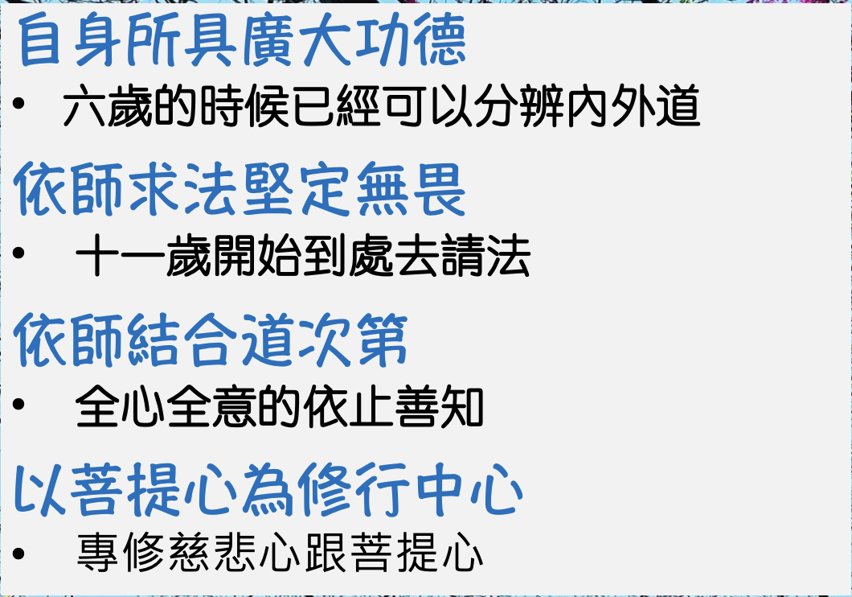
自身所具廣大功德
六歲的時候已經可以分辨內外道
依師求法堅定無畏
十一歲開始到處去請法
依師結合道次第
全心全意的依止善知
以菩提心為修行中心
專修慈悲心跟菩提心

Slide 21


Slide 22
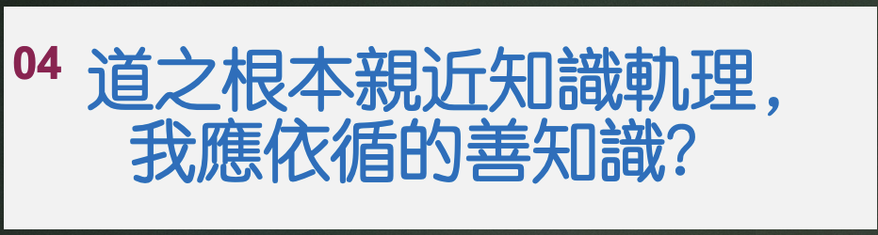
停一下 想一想
⁰⁴ 道之根本親近知識軌理，
我應依循的善知識？

Slide 23
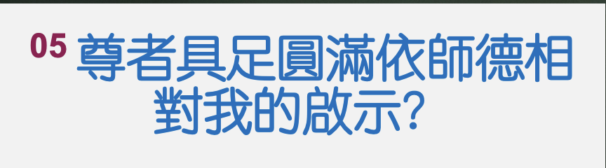
停一下 想一想
⁰⁵ 尊者具足圓滿依師德相
對我的啟示？

Slide 24

法師開示
-全圓道次第的善知識
-如理依止善知識
1.2 00:00~06:54

Slide 25
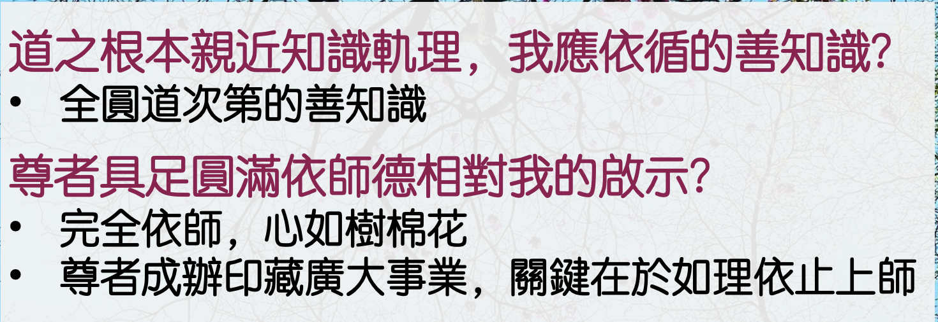
道之根本親近知識軌理，我應依循的善知識？
全圓道次第的善知識
尊者具足圓滿依師德相對我的啟示？
完全依師，心如樹棉花
尊者成辦印藏廣大事業，關鍵在於如理依止上師

Slide 26

停一下 想一想
⁰⁶ 尊者弟子種敦巴、大瑜伽師、阿蘭若師如理依師的相狀與影響？

Slide 27
法師開示
- 種敦巴
- 大瑜伽師
- 阿蘭若師
1.2 06:54~25:26

Slide 28
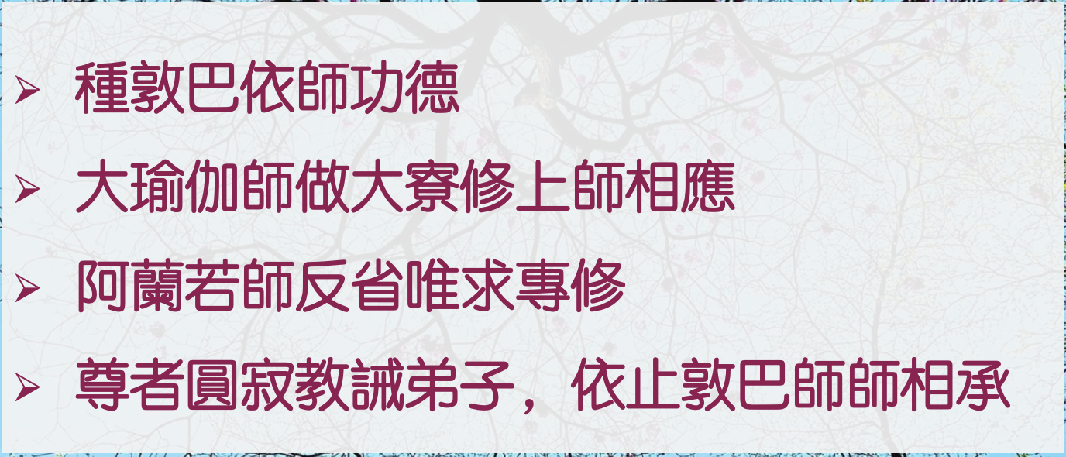
種敦巴依師功德
大瑜伽師做大寮修上師相應
阿蘭若師反省唯求專修
尊者圓寂教誡弟子，依止敦巴師師相承

Slide 29
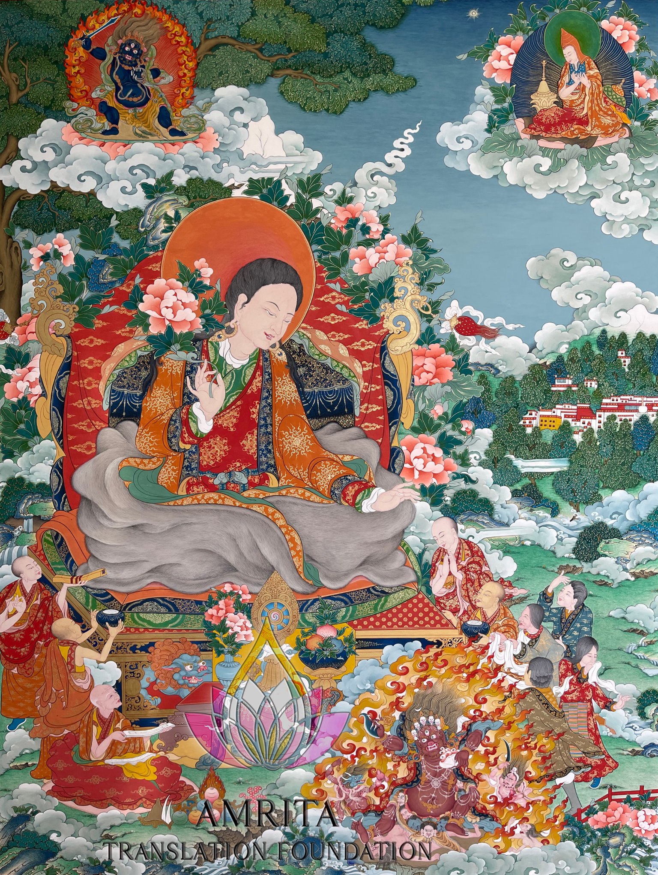
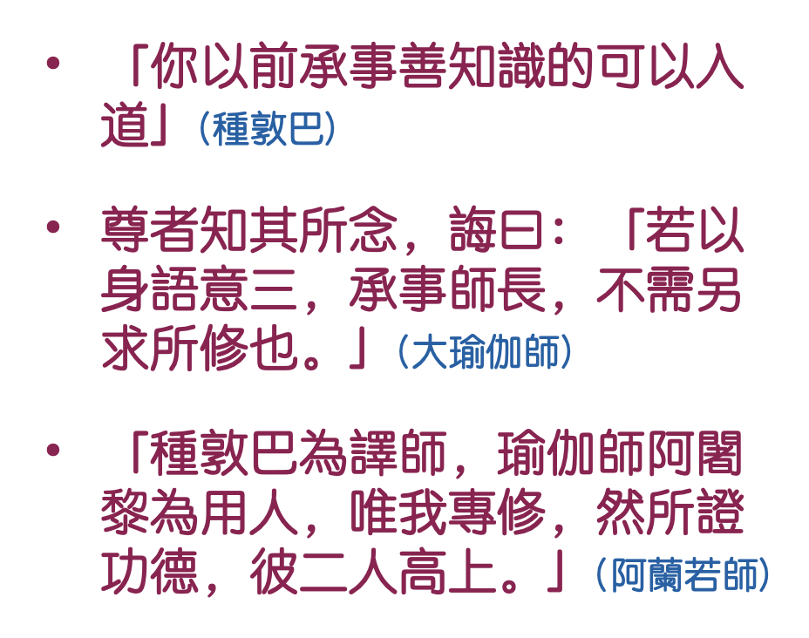
「你以前承事善知識的可以入道」(種敦巴)
尊者知其所念，誨曰：「若以身語意三，承事師長，不需另求所修也。」(大瑜伽師)
「種敦巴為譯師，瑜伽師阿闍黎為用人，唯我專修，然所證功德，彼二人高上。」(阿蘭若師)
修行的心要：如理依止

Slide 30
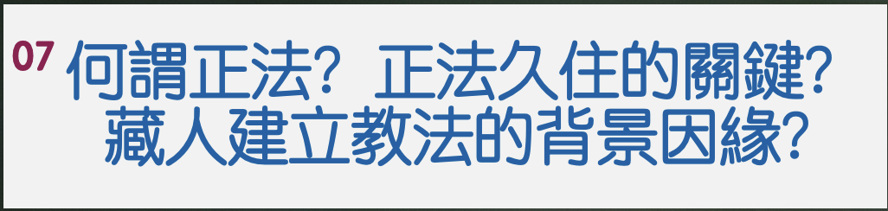
停一下 想一想
⁰⁷ 何謂正法？正法久住的關鍵？
藏人建立教法的背景因緣？

Slide 31
法師開示
1.3 00:00~08:29

Slide 32
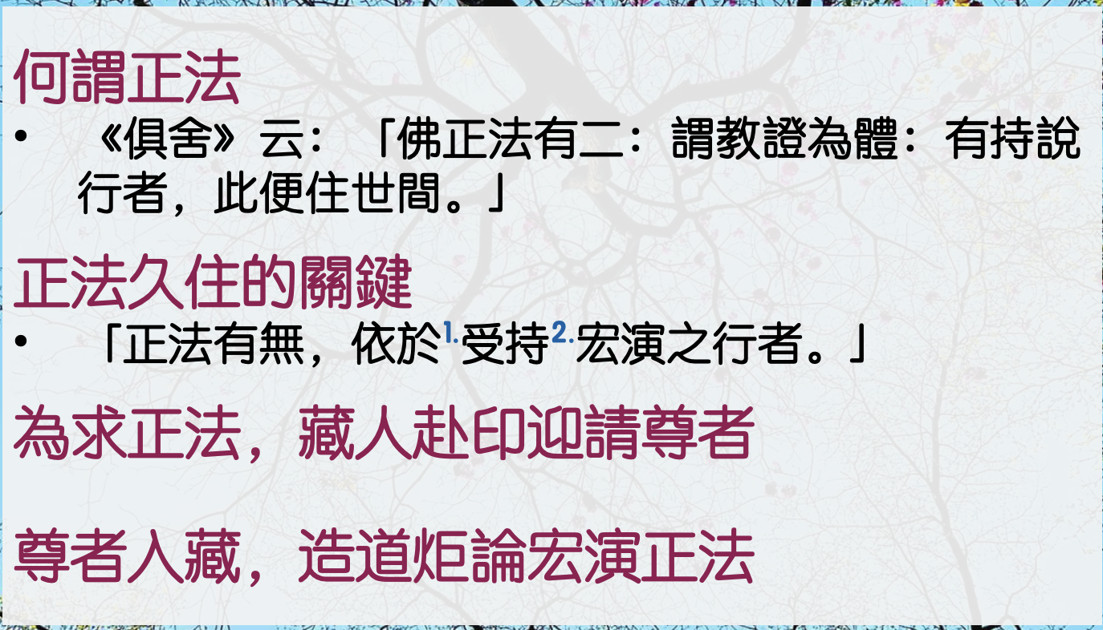
何謂正法
《俱舍》云：「佛正法有二：謂教證為體：有持說行者，此便住世間。」
正法久住的關鍵
「正法有無，依於^{1.}受持^{2.}宏演之行者。」
為求正法，藏人赴印迎請尊者
尊者入藏，造道炬論宏演正法

Slide 33
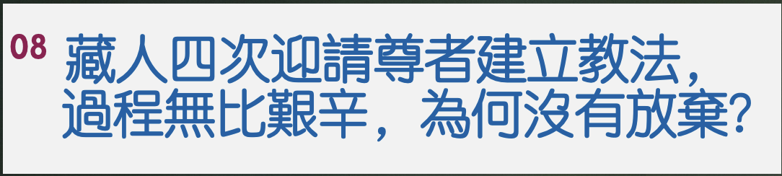
停一下 想一想
⁰⁸ 藏人四次迎請尊者建立教法，
過程無比艱辛，為何沒有放棄？

Slide 34
法師開示
-第一次迎請
智光法王、寶賢及善慧譯師
1.3 08:29~14:08

Slide 35
法師開示
-第二次迎請
智光法王、精進師子、尊者
-第三次迎請
智光王等待精進師子
1.3 14:08~18:50

Slide 36
法師開示
第四次迎請
智光法王、菩提光王、那錯譯師
1.3 18:50~26:18

Slide 37
停一下 想一想
⁰⁹ 藏人建立教法比對師父帶領我們
建立教法的艱辛及對我的恩德

Slide 38
法師開示
- 建立教法
做對眾生最有利的事
1.3 26:18~31:10

Slide 39
法師開示
- 在漢地傳承圓滿教法
1.3 31:10~34:24

Slide 40

我們今天一起學了什麼？

Slide 41

日 期 |  |  | 主 題 | 主講者 | 地點
2024 March. | 03月05日 | 二 | 如俊法師大課 | 如俊法師 | 學堂
 | 03月13日 | 三 | ^{宗旨理念課程}依師 建教 立僧 I | 班長＋護持團隊 | 學堂
 | 03月20日 | 三 | 佛堂+福智一條街 巡禮 | 許作吉+護持團隊 | 學堂
 | 03月26日 | 二 | 如俊法師大課 | 如俊法師 | 學堂
2024 April | 04月03日 | 三 | ^{宗旨理念課程}依師 建教 立僧 II | 班長＋護持團隊 | 學堂
 | 04月10日 | 三 | 廣論課 | 班長＋護持團隊 | 學堂
 | 04月17日 | 三 | 廣論課 | 班長＋護持團隊 | 學堂
 | 04月24日 | 三 | 廣論課 | 班長＋護持團隊 | 學堂
 | 04月30日 | 二 | 如俊法師大課 | 如俊法師 | 學堂
2024 May | 05月01日 | 三 | 廣論課 | 班長＋護持團隊 | 學堂
 | 05月08日 | 三 | 廣論課 | 班長＋護持團隊 | 學堂
 | 05月15日 | 三 | 廣論課 | 班長＋護持團隊 | 學堂
 | 05月22日 | 三 | 廣論課 | 班長＋護持團隊 | 學堂
 | 05月28日 | 二 | 如俊法師大課 | 如俊法師 | 學堂

Slide 42


Slide 43
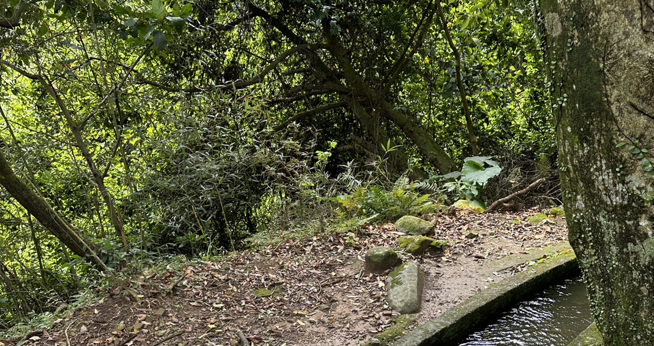

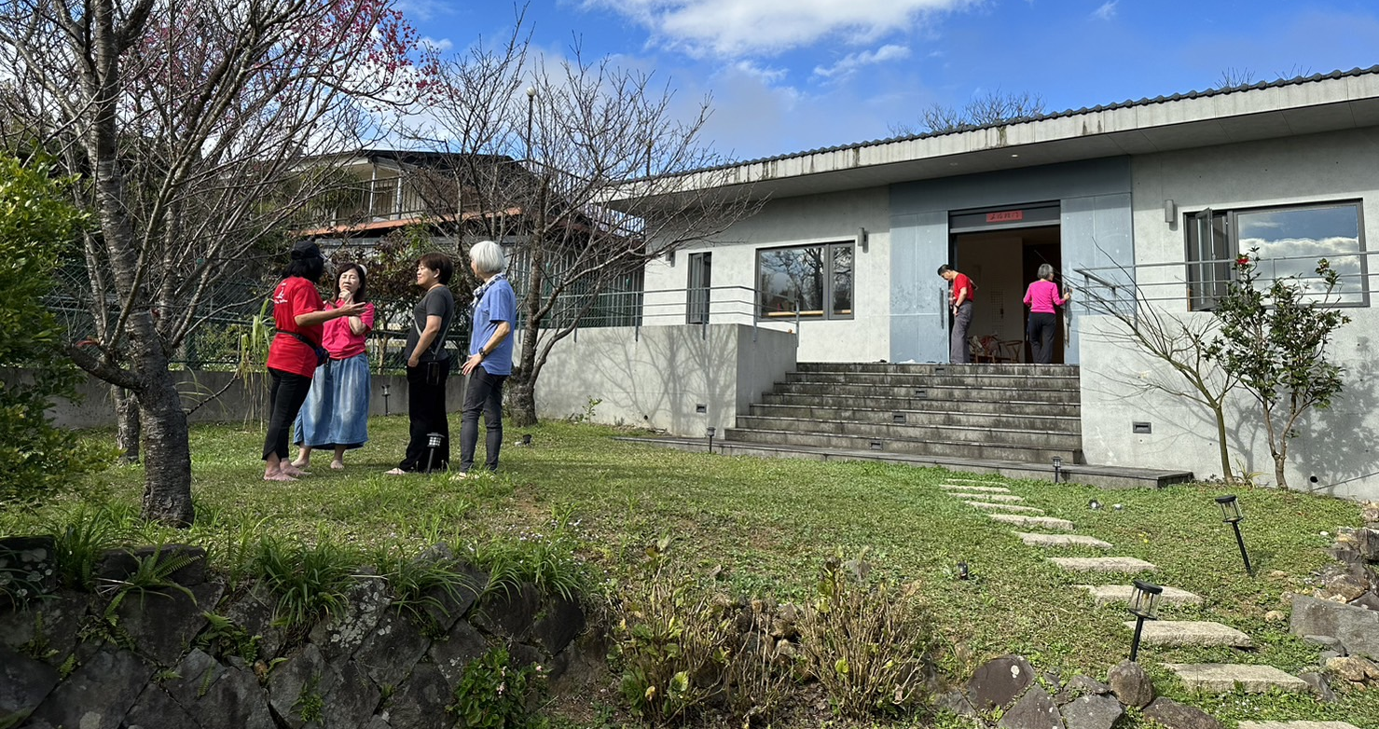
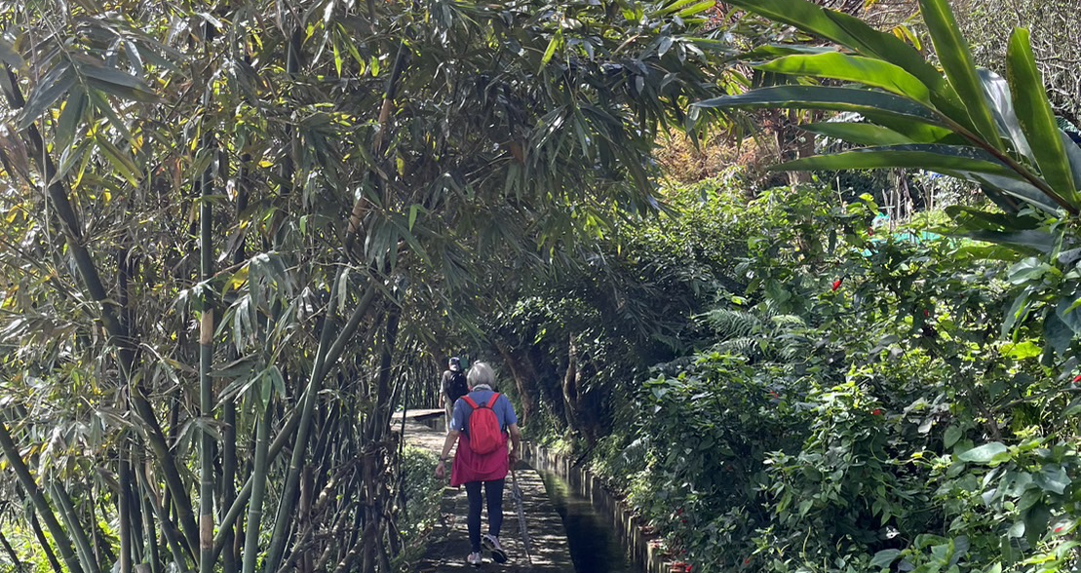
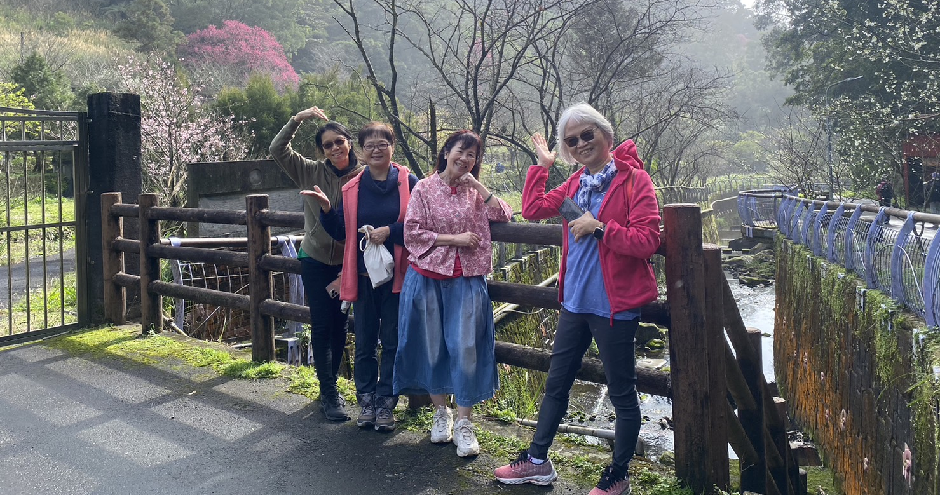
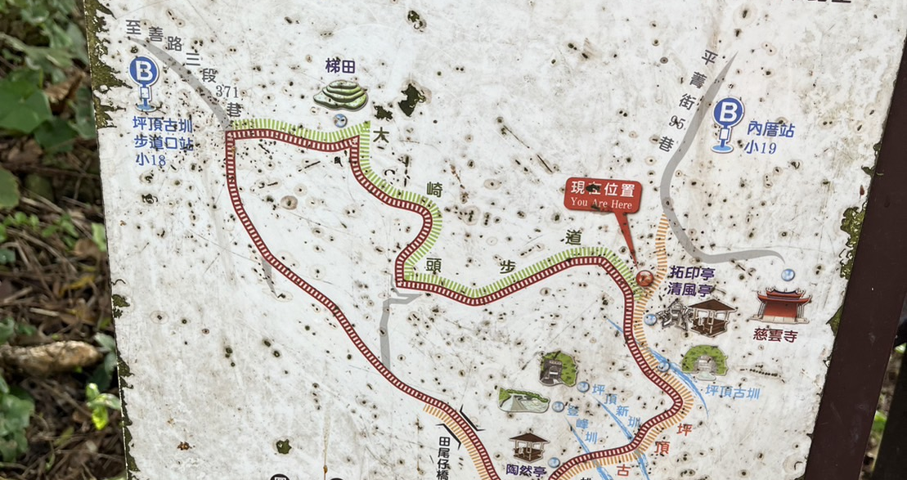
4/6 (六) 戶外廣論課 + 微健行 + 聚餐

Slide 44
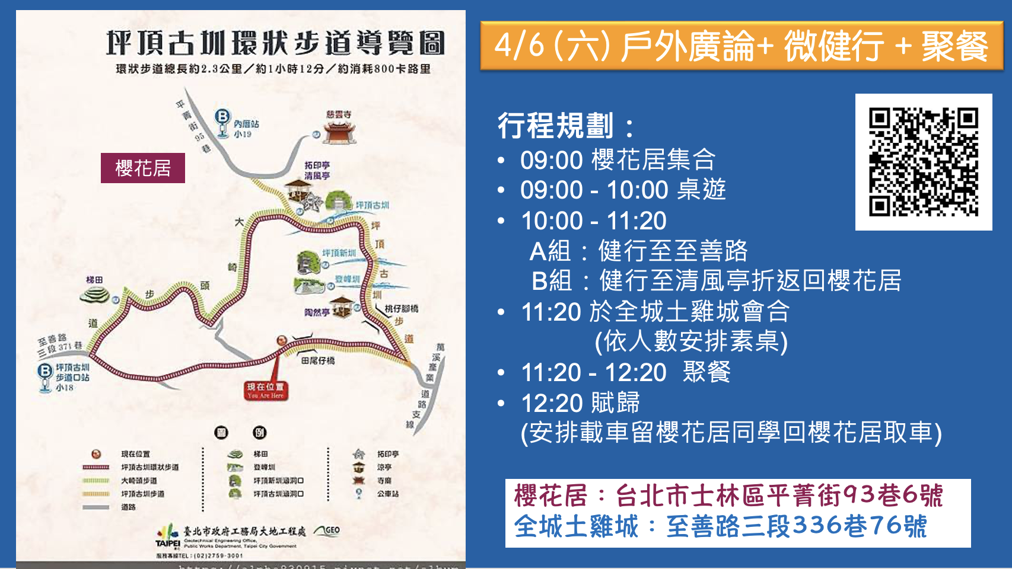

Slide 45


總供養金額為：
$ 150,809

Slide 46

幸福田日日春善行銀行3.0
201818991017
1899幸福田全體學員及護持幹部

Slide 47
《華嚴經》淨行品
第 1偈~第 11偈 有十一願明在家 時願
第12偈~第 26偈 有十五願明出家戒 時願
第27偈~第 33偈 有 七願就坐禪觀 時願
第34偈~第 39偈 有 六願將行披挂 時願
第40偈~第 46偈 有 七願澡漱盥洗 時願
第47偈~第101偈 有五十五願 乞食行道時願
第47偈~第 58偈 有十二 願遊道路 。
第59偈~第 77偈 有十九願 所睹事境。
第78偈~第 101偈 有二十四願所遇人物。
.
.

Slide 48


Slide 49
淨行品第九十六偈
「見論議人，當願眾生，於諸異論，悉能摧伏。」
宣化上人開示
見論議人：在印度有這個論師，論師就是辯才無礙，沒有道理，他也會辯出一個道理。論師也要去學，到那個地方讀外道論議的書，專門和人辯論，也就是所謂「世智辯聰」，世間的智慧，他是很圓滿的，專門論議。所以你說是，他會說個非，他總和你有一種不同的理論，所謂狡辯，能言善辯，這一能言善辯，就把真理遮蓋住了。所以他有異論，有不同的這種辯論。這個時候，
也要當願眾生，於諸異論，
悉能摧伏：這種以是為非、將黑作白的論議，都可以把它摧伏了，就是能把他們勝過了。

Slide 50



回家功課 03.13
觀看祖師傳 《阿底峽尊者傳》

Slide 51
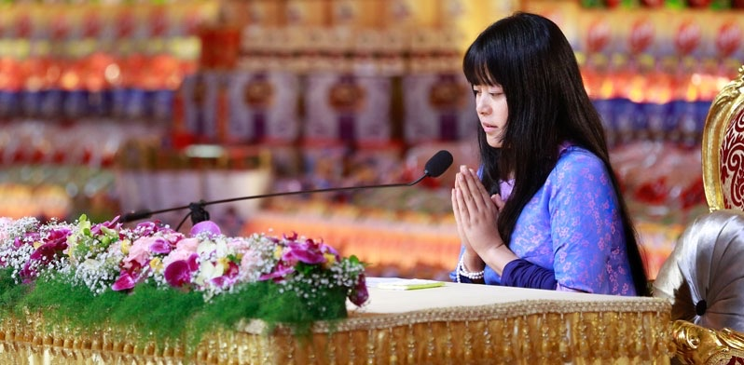
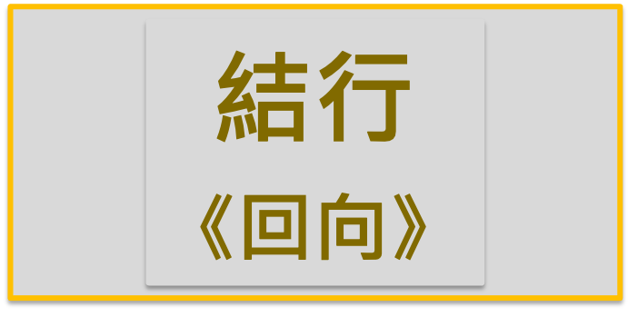

Slide 52


